Slide 1
GEOGRAFI BUDAYA
Materi : 1
Agus sudarsono

Slide 2
TUGAS INDIVIDU : PERTAMA MENGENAL BUDAYA SEKITAR TEMPAT TINGGAL ANDA, YANG TERKAIT DENGAN KONDISI GEOGRAFI (ditentukan bersama dosen)

Slide 3
Sepintas tentang Geografi Budaya Geografi budaya, merupakan pengetahuan yang mempelajari bumi dan kehidupan yang ada diatasnya, mempengaruhi : =pandangan hidup kita =makanan yang kita konsumsi =rumah yang kita tinggali =pakaian yang kita pakai

Slide 4
=kesenian yang berkembang dimasyarakat =alat-alat yang kita gunakan =tempat rekreasi yang kita- nikmati =obyek penelitian yang kita- amati = sistem pemerintahan, perkawinan, politik yang kita- ikuti, dsb.

Slide 5
Geografi budaya dapat memberikan kombinasi yang kuat serta perangkat konseptual untuk memahami, menganalisa, merencanakan, memberi solusi untuk memecahkan dan mengatasi masalah sosial budaya yang sangat kompleks. (di Indonesia belum banyak memanfaatkan)

Slide 6
Geografi berpengaruh terhadap (perilaku manusia) budaya, apabila lingkungan mempengaruhi perubahan budaya. Lingkungan budaya membentuk ekosistem budaya. Ekosistem budaya menciptakan ekologi budaya. Ekologi budaya sangat dipengaruhi oleh political space dan cultural agency.

Slide 7
Unsur yang terkena dampak langsung dari perubahan budaya adalah : =bahasa =system teknologi =system kemasyakakatan =system mata pencaharian =system kepercayaan =system pengetahuan =kesenian

Slide 8
Apa yang dikemukakan tentang geografi budaya tersebut sangatlah komplek dan penting untuk dipelajari. Maka dalam bab-bab berikut akan kita diskusikan bersama “apa, bagaimana, mengapa, dimana, kapan dan siapa geografi budaya itu”

Slide 9
Sebelum mempelajari geografi budaya perlu diingatkan terlebihdahulu dengan pertanyaan
antara lain sebagai berikut :
Mengapa bahasa disetiap daerah bisa berbeda ?
Mengapa dialek daerah satu berbeda dengan lainnya ?
Mengapa pakaian di daerah satu berbeda-beda dengan daerah lain ?

Slide 10
Mengapa suatu daerah berpenduduk padat, sementara daerah lain penduduknya jarang ?
Mengapa alat pertanian tiap daerah berbeda ?
Mengapa bentuk rumah berbeda beda antara daerah satu dengan yang lain?

Slide 11
Mengapa ada petani, nelayan, pegawai, pedagang? Mengapa bermakanan pokok gandum, beras, jagung ? Mengapa sistem hukum, sistem kekerabatan berbeda ? Mengapa daerah satu maju daerah lain tertinggal ?

Slide 12
Mengapa ada tari klasik, modern, tradisional dan kontemporer ? Mengapa ada upacara, sesaji ? Mengapa ada negara berkembang dan negara maju ? Dsb.

Slide 13
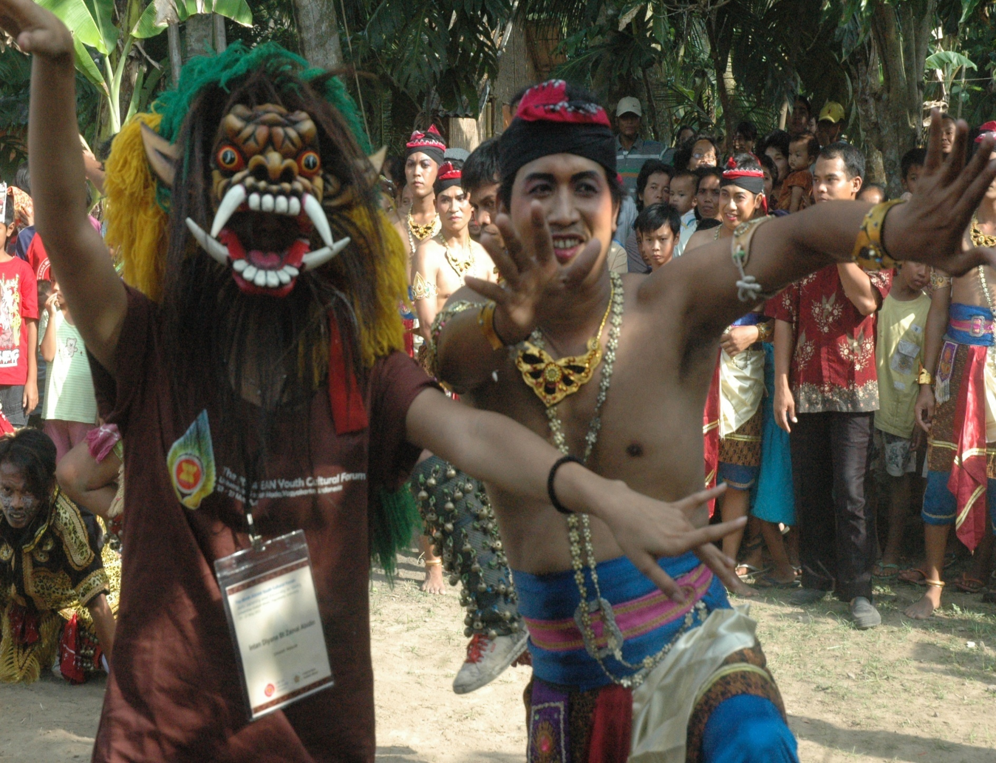

Slide 14
“MANUSIA” ?
Sekedar mengingatkan
Sebelum membahas tentang geografi budaya mari kita kenali diri kita terlebih dahulu

Slide 15
HAKIKAT MANUSIA: Siapakah aku ini?

Slide 16
PERTANYAAN KLASIK TENTANG HAKIKAT MANUSIA
Siapakah aku ini?
Darimana aku berasal?
Hendak kemanakah aku?
Untuk apa aku berada di dunia ini?

Slide 17
JAWABAN:
Jawaban dapat dilakukan melalui pendekatan filosofi, agama, dan/atau ilmiah.
Semua orang harus mampu memberikan jawaban agar hidupnya tidak terombang-ambing tanpa arah.

Slide 18
HAKIKAT MANUSIA
Makhluk biologis
Makhluk berpikir dan bernalar
Makhluk berbudaya dan beradab
Makhluk berpotensi unggul

Slide 19
5. Makhluk bhineka
6. Makhluk ruhani
7. Khalifah Tuhan di muka bumi
8. Pengemban misi sebagai pendidik

Slide 20
Manusia sebagai: Makhluk Biologis
Mengikuti hukum-hukum biologi, fisika, dan kimia.
Tidak berbeda dari makhluk lain (tumbuhan dan hewan)
Berupaya memenuhi kebutuhan biologis (makan, minum, bernafas, berkembang biak, dsb.)

Slide 21
Manusia sebagai: Makhluk Berpikir dan Bernalar
Hewan adalah makhluk berpikir tetapi tidak bernalar
Manusia dapat berpikir dan bernalar
Dengan pikiran dan nalarnya, menusia mengembangkan ilmu dan teknologi
Dengan nalarnya manusia dapat membedakan yang baik dan yang buruk, yang indah dan yang tidak indah

Slide 22
Manusia adalah: Makhluk Berbudaya dan Beradab
Manusia meninggalkan sisa-sisa peradabannya
Sisa peradaban yang megah dapat dibangun melalui cara-cara yang biadab

Slide 23
Pertemuan antar budaya dapat menimbulkan evolusi kultural atau pertempuran antar budaya
Paradaban hedonistis-konsumtif berbenturan dengan peradaban humanis

Slide 24
Manusia sebagai: Makhluk Berpotensi Unggul
Potensi manusia dapat dikembangkan hingga hampir tak terbatas
Otak manusia memiliki 100-200 milyar sel otak, jauh melebihi yang dimiliki oleh hewan
Kemampuan mengembangkan ilmu dan teknologi yang hampir tak terbatas

Slide 25
Manusia sebagai: Makhluk Susila atau Bermoral
Di tangan manusia bermoral, ilmu dan teknologi dapat dimanfaatkan untuk kemaslahatan hidup bersama (sesama makhluk ciptaan Tuhan)
Di tangan manusia yang tidak bermoral, ilmu dan teknologi dapat menjadi malapetaka

Slide 26
Manusia sebagai: Makhluk Bhineka
Manusia memiliki kecerdasan:
1. Logika-matematik
2. Linguistik
3. Musikal
4. Jasmani-kinestetik

Slide 27
5. Spatial
6. Interpersonal
7. Intrapersonal
8. Natural
9. Spiritual

Slide 28
Manusia sebagai: Makhluk Individual dan Makhluk Sosial
Manusia adalah makhluk individual (berbeda yang satu dari yang lain) sehingga sebagai konsekuansinya harus menjadi makhluk sosial

Slide 29
Wujud makhluk sosial adalah interaksi antar manusia
Bentuk interaksi dapat koperatif dan dapat pula kompetitif

Slide 30
Manusia adalah: Kelembutan Illahi, ruh suci yang langsung ditiupkan oleh Yang Maha Pengasih dan Maha Penyayang
Ditiupkan ruh Tuhan pada usia kandungan 4 bulan 10 hari
Makhluk jasmani dan ruhani

Slide 31
Jasmani sebagai kendaraan ruh untuk melaksanakan tugas kekhalifahan di muka bumi
Jasmani akan kembali ke tanah, ruh akan kembali ke Tuhan Yang Maha Pengasih dan Maha Penyayang

Slide 32
Struktur Tubuh Manusia yang Unggul
Kemampuan berdiri tegak
Struktur jari-jari tangan yang sempurna
Struktur otak yang unggul

Slide 33
Manusia sebagai: Khalifah Tuhan
Keunggulan manusia atas makhluk lain memungkinkan manusia dijadikan khalifah Tuhan di muka bumi

Slide 34
Keunggulan manusia atas makhluk lain memungkinkan manusia membangun kehidupan bersama yang lebih baik atau sebaliknya menimbulkan malapetaka

Slide 35
Manusia sebagai: Pengemban Misi Pendidikan
Semua manusia pada hakikatnya adalah pendidik meskipun bukan tenaga kependidikan
Sebagai pendidik, semua manusia mengemban misi untuk membangun kehidupan bersama yang lebih baik dalam rangka meningkatkan kualitas pengabdian kepada Tuhan Yang Esa

Slide 36
Tanpa adanya kesadaran bahwa manusia adalah pendidik, manusia dapat menimbulkan kerusakan di muka bumi

Slide 37
Pesan Hasan Al Bashri ( pada zaman Rasulullah SAW masih hidup)
Aku tahu rezekiku tak mungkin diambil orang lain; Karenanya hatiku tenang.

Slide 38
Aku tahu amal-amal ku tak mungkin dilakukan orang lain; Maka, aku sibukkan diriku dengan bekerja dan beramal.

Slide 39
* Aku tahu, Allah selalu melihatku; Karenanya, aku malu bila Allah mendapatiku melakukan maksiat * Aku tahu, kematian menantiku Maka, kusiapkan bekal untuk berjumpa dengan Rabb-ku

Slide 40
Semoga Sekarang Anda sudah tau: 1. siapa Anda? 2. Apa Manfaat Anda bagi masa depan anak Indonesia melalui kiprah dalam program ini

Slide 41
BAHAN KULIAH LAIN MENYUSUL/ DICERMATI SENDIRI. TERIMA KASIH

Slide 42
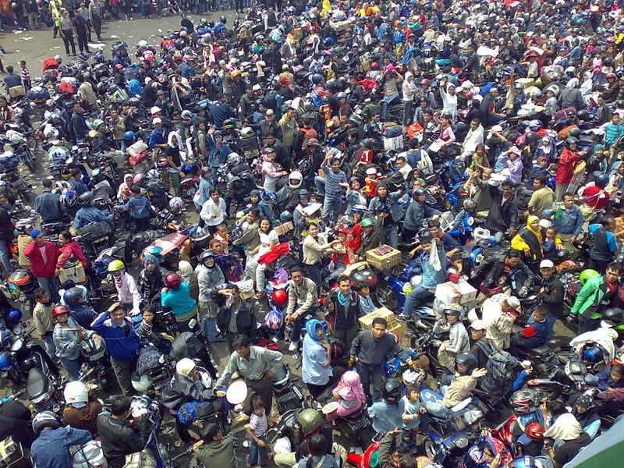
Selamat belajar

